Slide 1
Geološki razvoj Zemlje in kamnine

Slide 2
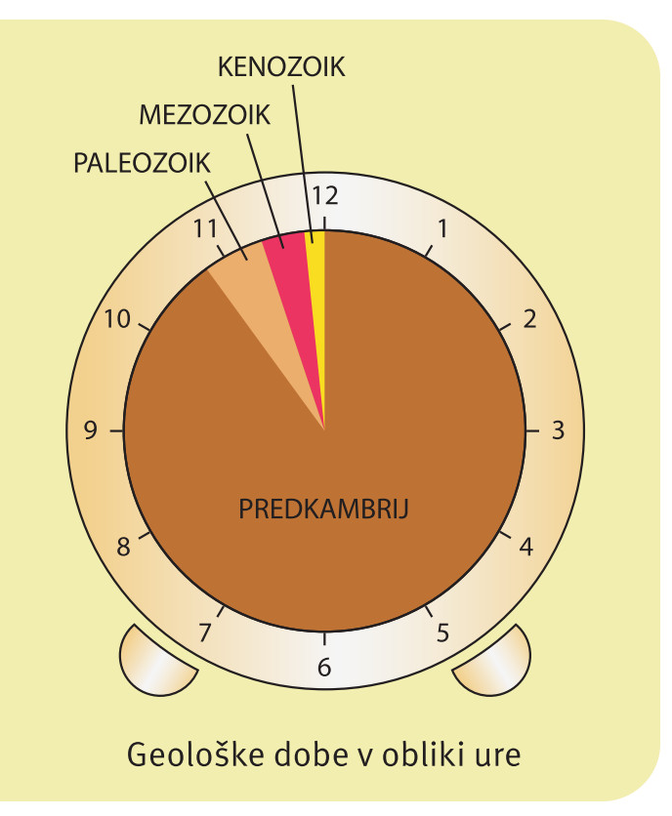
Geološki razvoj
Če bi celoten razvoj Zemlje strnili v 12 ur:
predkambrij: 00.00 - 10.48
paleozoik: 10.48 – 11.24
mezozoik: 11.24 – 11.50
kenozoik: 11.50 – 12.00
Alpidska orogeneza torej dobrih 10 min,
prvi človek 13,8 sekunde,
holocen samo 0,00086 sekunde.

Slide 3
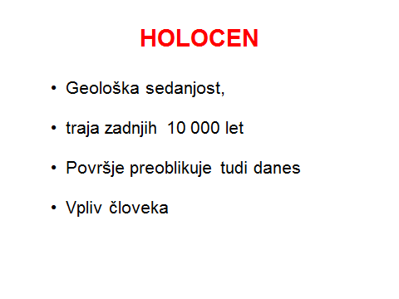

Slide 4
ANTROPOCEN
Kdo je glavni preoblikovalec površja danes?
Od kdaj?

Slide 5
3. KAMNINE ločimo glede na:
STAROST
NAČIN NASTANKA
KEMIJSKO SESTAVO
FIZIKALNE oz. MEHANSKE LASTNOSTI

Slide 6
KAMNINE glede na KEMIJSKO SESTAVO
KARBONATNE
Prevladuje mineral kalcita / bolj topne; kraški svet
SILIKATNE
Silikatni minerali – kremen / za vodo nepropustne

Slide 7
KAMNINE glede na MEHANSKE LASTNOSTI
TRDE kamnine
bolj odporne, višji deli površja, strma pobočja,
tanjše prsti
MEHKE kamnine
manj odporne, nižji in manj strm relief,
debelejše prsti

Slide 8
13. SEDIMENTNE KAMNINE kako so nastale?
Z usedanjem na kopnem ali v morju (sedimentacijo)
14. Po čem spoznamo sedimentne kamnine?
po plastovitosti oz. slojevitosti
15. Katere kamnine prevladujejo v Sloveniji?
sedimentne → APNENEC
→ DOLOMIT
16. V čem se ločita?

Slide 9
SEDIMENTNE KAMNINE
1. Mehanske ali klastične
2. Kemične
3. Biokemične ali organske

Slide 10
1. Mehanske sedimentne kamnine
Zunanji dejavniki delce preperelih kamnin odnesejo in drugje odložijo.
NESPRIJETE
GRUŠČ →
PROD →
PESEK →
GLINA →
SPRIJETE
BREČA
KONGLOMERAT
PEŠČENJAK
GLINAVEC
LAPOR* (zraven veliko apnenca)
FLIŠ* (menjavanje plasti)

Slide 11
2. Kemične sedimentne kamnine
Nastale z izločanjem mineralnih snovi iz vodnih raztopin.
APNENEC sprijeto apnenčasto blato
DOLOMIT sprijeto apnenčasto in dolomitno blato
SIGA v kraških jamah, kapniki

Slide 12
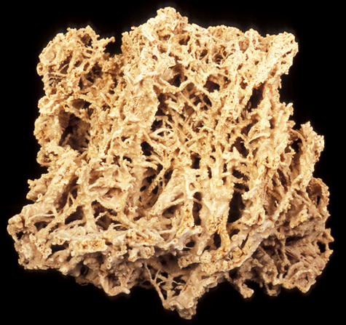
3. Biokemične sedimentne kamnine
Z usedanjem ostankov organizmov v morju.
APNENEC s fosili:
koralni apnenec
školjčni apnenec
lehnjak (travertin) →

Slide 13
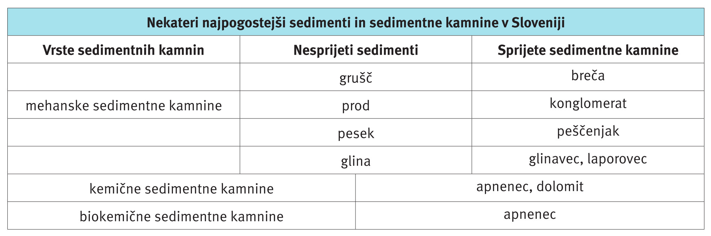

Slide 14
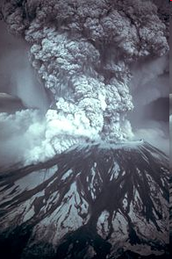
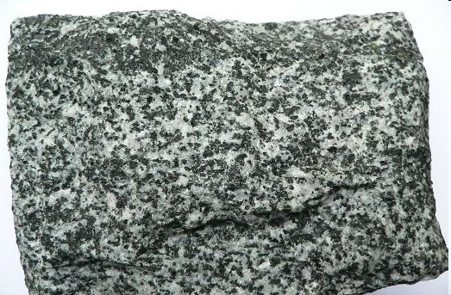
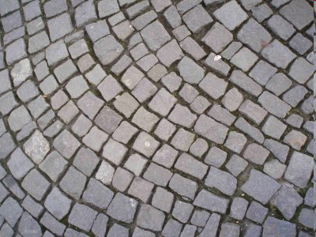
MAGMATSKE KAMNINE
GLOBOČNINE
Strjevanje magme v Zemljini
notranjosti
GRANIT
GRANODIORIT (tonalit) na Pohorju
PREDORNINE
Strjevanje lave na površju.
BAZALT

Slide 15
METAMORFNE KAMNINE
Nastale s preobrazbo oz. metamorfozo iz magmatskih
ali sedimentnih kamnin, globoko pod površjem, kjer
so močni pritiski in visoke temperature.
MARMOR nastal s preobrazbo apnenca ali dolomita
GNAJS s preobrazbo granita

Slide 16
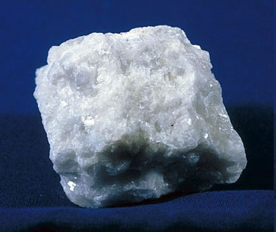
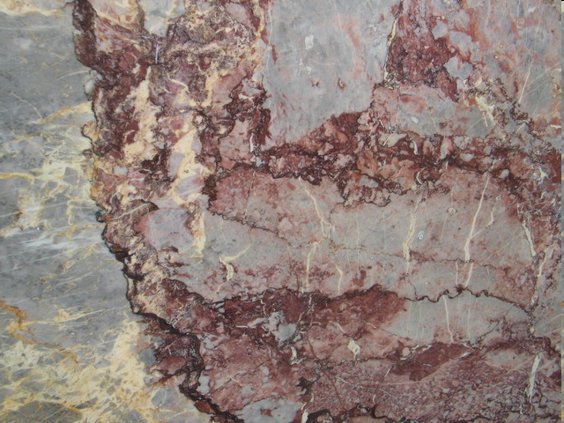
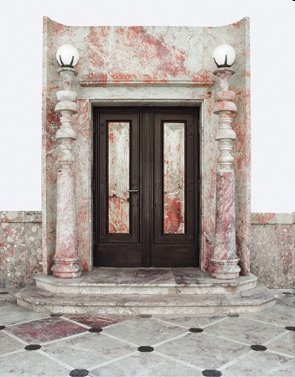
MARMOR - Pohorje
HOTAVELJSKI MARMOR - NI MARMOR
Kamniti portal
Plečnikov vhod v Prešernovo gledališče, Kranj
Marmor Sežana (6 min):
https://365.rtvslo.si/arhiv/vizionar-obrtnik-in-podjetnik/174970060

Slide 17
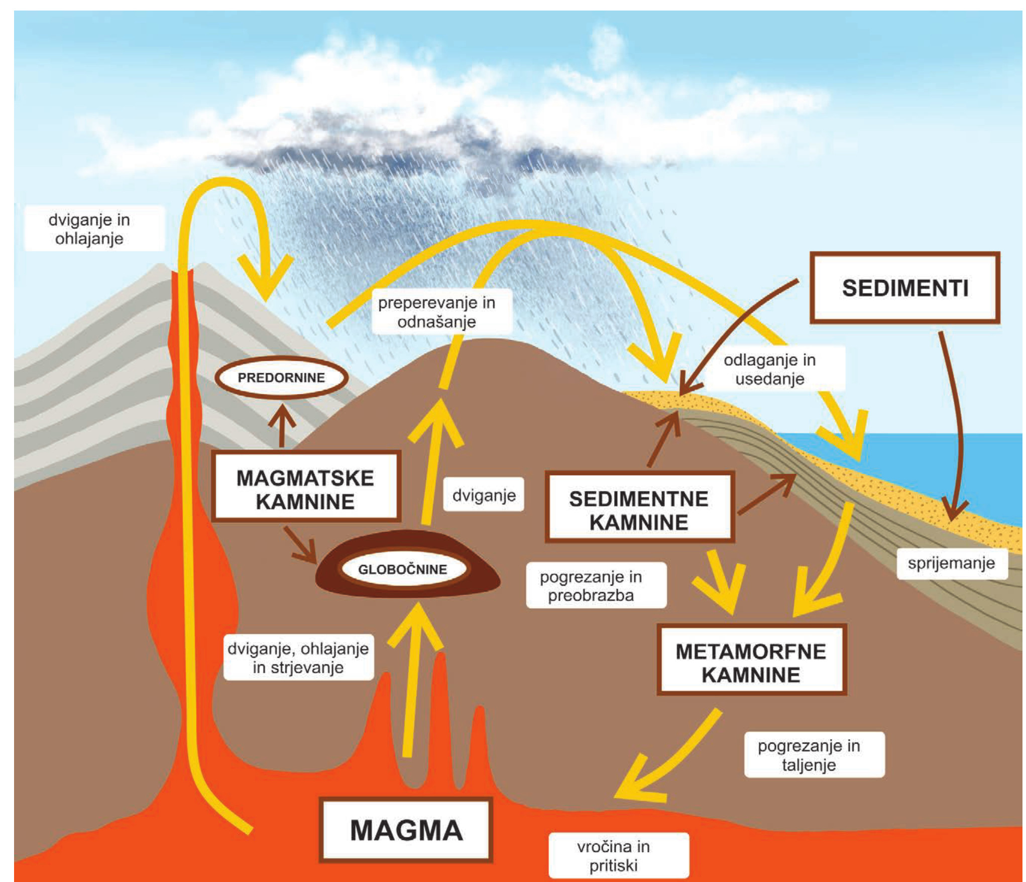

Slide 18
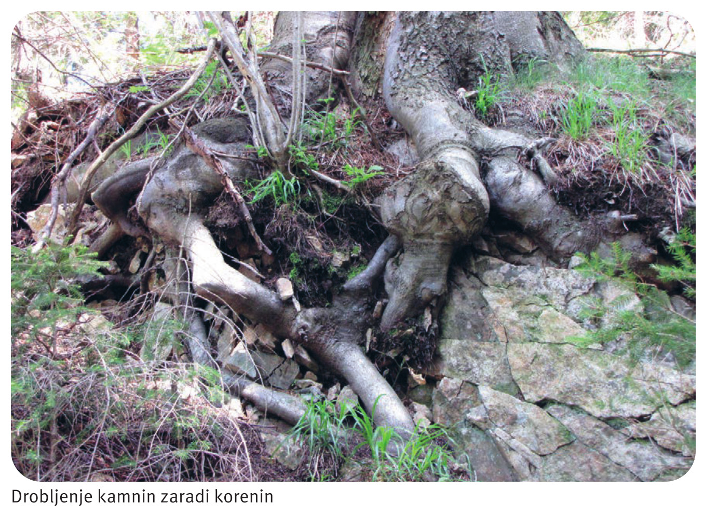
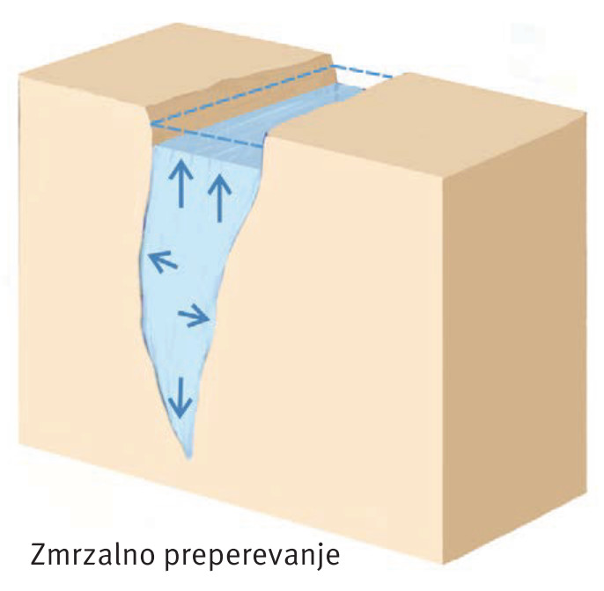
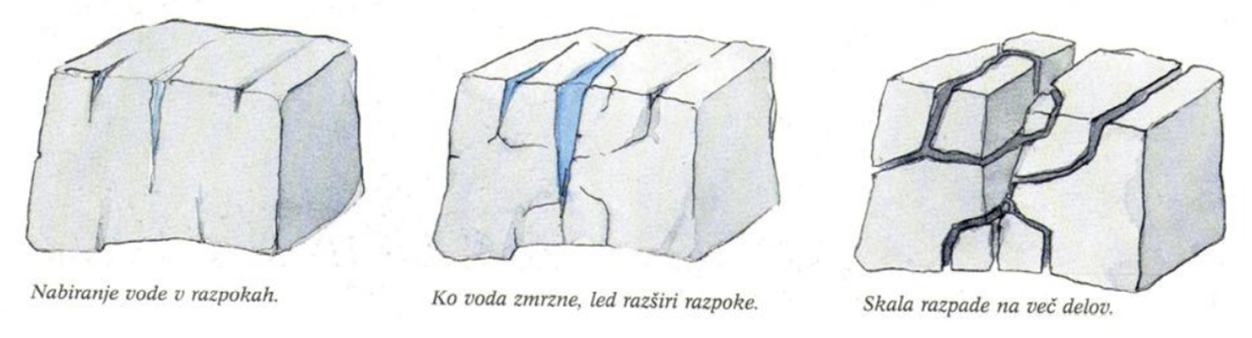

Slide 19
